Slide 1
JBB269 Sociální kontext komunikace Přednášející: Ing. Mgr. Marek Vranka
3. Vývoj způsobů a prostředků komunikace

Slide 2
Periodizace lidské komunikace
Epocha znamení a signálů
Epocha mluvení a jazyka
Epocha psaní
Epocha tisku
Epocha masové komunikace
(DeFleur, Ball-Rokeach)
paralela s individuálním vývojem od dětství do dospělosti

Slide 3
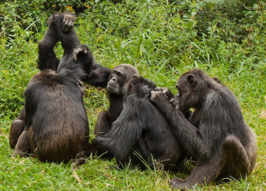
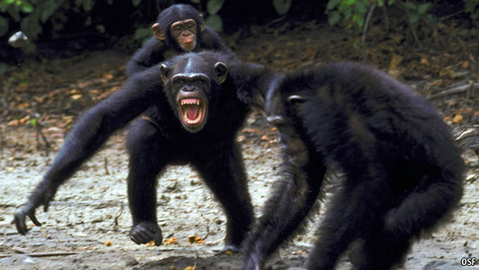
Proto-komunikace a komunikace u sub-humánních druhů
https://www.youtube.com/watch?v=yoAhaoX8GXc (1:20)
Notes:
-výstražné zbarvení
-chemická komunikace u sociálního hmyzu
-

Slide 4
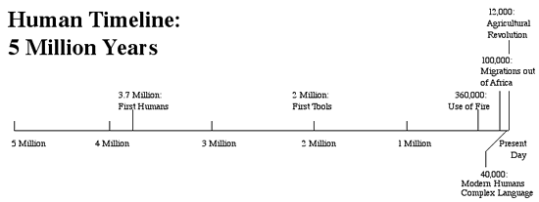
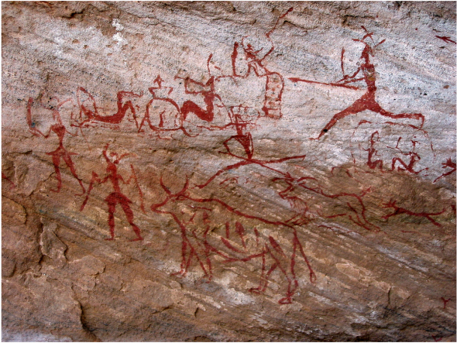
500 000 BC – počátky jazyka
30 000 BC – používání symbolů
malby -> piktogramy -> ideogramy

Slide 5
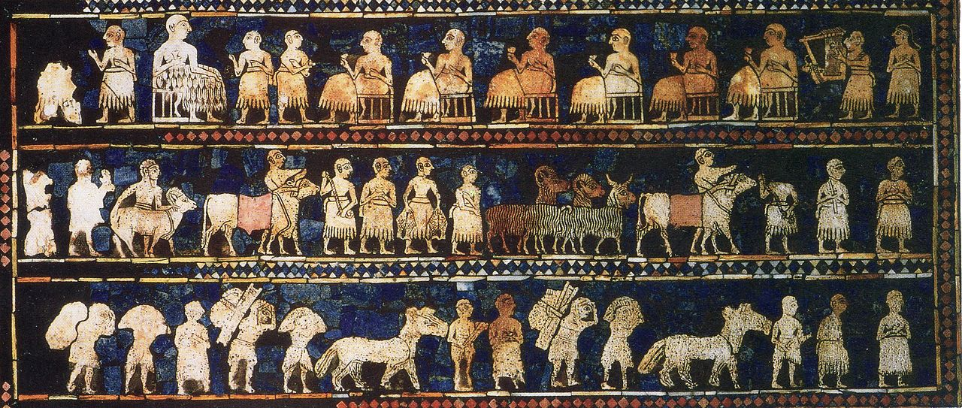
Jazyk vs. písmo
relativně rozvinutá civilizace byla možná ještě před vznikem písma -> písmo vzniká z praktické potřeby obchodní evidence
klíčová je pragmatika a ovlivňování jednání

Slide 6
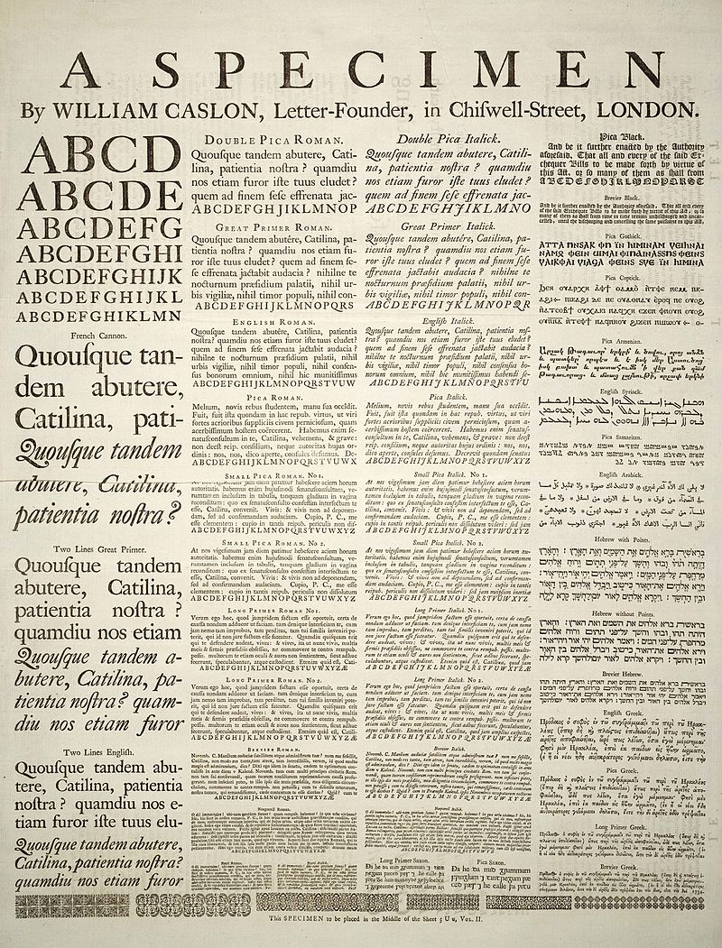
Abeceda a písemná komunikace
cca 4000 BC, po 2000 BC již kompletně fonetická
možnost věrného záznamu mluveného projevu
důsledky pro komunikaci a společnost?
„masovost“
možnost autorství
..?

Slide 7
Vývoj komunikace dle média
Období orální kmenové kultury
Období psané kultury
„Gutenbergova galaxie“
lineární povaha komunikace -> fragmentace
Elektronický věk
návrat ke „globální vesnici“
„Marconiho“ a „Gatesova“ galaxie
(McLuhan)

Slide 8
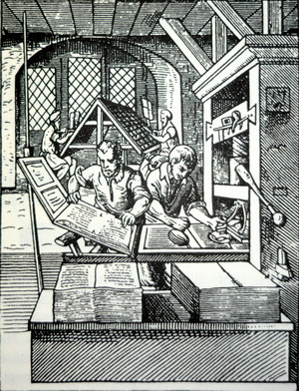
Gutenbergova galaxie
1445
tištěná kniha: první moderní médium
reformační hnutí
17. století – první noviny
protipól státní moci
rozšiřující se okruh čtenářů
komercializace a reklama

Slide 9
Film, rozhlas, televize...
návrat širšího spektra audio-vizuálních komunikačních kanálů
silnější vliv na myšlení a chování lidí
větší pasivita ve srovnání s čtením
dva komerční modely:
poplatky
reklama

Slide 10
Telegraf, telefon...
„Telegraf spolu zásadním způsobem svazuje všechny národy na zemi. (...) Není možné, aby staré předsudky a nepřátelství přežily vznik takovéhoto nástroje určeného k výměně myšlenek mezi všemi národy světa.“
(1858, New Englander)
Notes:
dle Jevgenij Morozov – The Net Delusion

Slide 11
Komunikace a počítače a internet
změna zejména v souvislosti se sesíťováním a vznikem internetu
vyhledávání
konvergence (různý obsah na jednom místě) vs. fragmentace (různé segmenty lidí)
očekávání – spojení světa, svoboda... výsledek?

Slide 12
Zprostředkovaná interakce
Tři typy interakce z hlediska zprostředkování:
interakce tváří v tvář (společný čas a prostor)
zprostředkovaná interakce (bez společného časoprostoru)
zprostředkovaná kvaziinterakce (monologické, sociální vztahy vytvářené masmédii)
(Thompson, 2004)

Slide 13
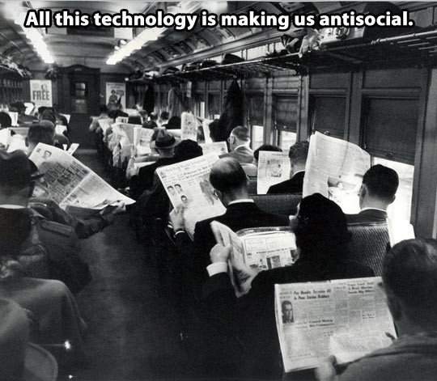
https://medium.com/alt-ledes/stop-sharing-this-photo-of-antisocial-newspaper-readers-533200ffb40f#.wdoplcbcn

Slide 14
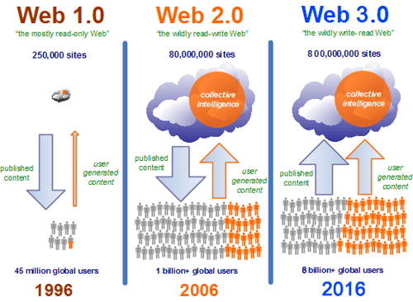
web 1.0, 2.0, 3.0

Slide 15
Současné komunikační nástroje
hlasové zprávy, SMS, MMS, video-zprávy
mailinglisty, bulletin board, fóra
instant messaging
skype
sociální sítě
jak proměňuje komunikace? jak komunikace proměňuje společnost?
jaká forma komunikace může přijít příště?

